Slide 1
Десять основных положений нового закона об образовании.

Slide 2
Десять основных положений нового закона об образовании.
Новый закон "Об образовании в РФ" вступает в силу с 1 сентября. Он заменит два базовых закона — "Об образовании" (1992 год) и "О высшем и послевузовском профессиональном образовании" (1996 год). Работа над проектом закона началась еще в 2009 году, и все это время не утихали споры как в политическом и профессиональном сообществах, так и среди граждан. Корреспонденты редакции "Общество" РИА Новости выбрали 10 принципиальных положений нового документа.

Slide 3
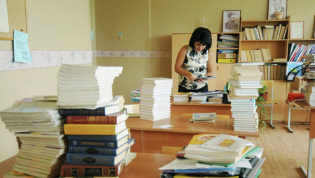

Slide 4
1. Школьное образование остается бесплатным
По новому закону государство обязано обеспечить каждого бесплатным общим образованием в рамках федеральных государственных образованных стандартов (ФГОС). При этом платные образовательные услуги не могут заменять обучение, которое финансируется из бюджета, отмечается в документе. В противном случае образовательная организация обязана вернуть все деньги обучающемуся или его родителям.

Slide 5
2. Мониторинг эффективности вузов становится ежегодным и обязательным как для государственных, так и для частных вузов Осенью 2012 года Минобрнауки впервые провело мониторинг высших учебных заведений. В нем приняли участие 541 государственный вуз и 994 филиала. По его итогам около 30 университетов и 262 филиала были признаны неэффективными и нуждающимися в реорганизации. Министерство уже запустило очередное исследование, итоги которого будут переданы руководству ведомства не позднее 20 ноября.

Slide 6
3. Результаты единого государственного экзамена (ЕГЭ) будут действовать пять лет Раньше результаты ЕГЭ были действительны до 31 декабря года, следующего за годом выпуска.
Теперь у тех, кто не смог поступить в университет сразу после окончания школы, шансов сделать это стало больше.

Slide 8
4. Изменяется порядок поступления в вузы для льготников Новый закон устанавливает квоту в пределах 10% для поступления инвалидов в вуз. Остальные категории — дети-сироты, дети-инвалиды, инвалиды I и II групп, граждане в возрасте до двадцати лет, имеющие только одного родителя-инвалида I группы, чернобыльцы, дети военнослужащих, сотрудников органов внутренних дел и других ведомств — будут бесплатно учиться на подготовительных отделениях вузов. Возможность такого обучения допускается только один раз, при этом дает преимущество при поступлении в университет.

Slide 9
5. Дошкольное образование становится первым уровнем в системе образования
Дошколка станет первым уровнем в системе непрерывного образования, которая включает в себя общее, среднее профессиональное и высшее. При этом дошкольный уровень не предусматривает итоговых экзаменов или других форм оценки детских знаний. Учить ребенка в детсаду будут бесплатно, но за присмотр родители, как и раньше, должны платить сами. Детям из малообеспеченных семей будут предоставлены льготы. Дети-инвалиды, дети-сироты и больные туберкулезом будут по-прежнему освобождены от платы.

Slide 10
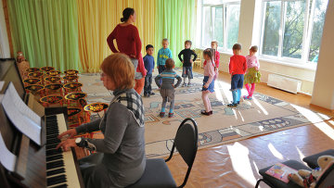

Slide 11
6. Муниципалитеты обязаны предоставить ребенку место в первом классе По новому закону местный орган управления образованием закрепляет за каждым микрорайоном школу и обеспечивает прием туда детей, проживающих на данной территории. Администрация учебного заведения может отказать принять ребенка в первый класс только при отсутствии свободных мест. В этом случае управление образованием должно предоставить родителям информацию о вакантных местах в других школах микрорайона.

Slide 12
7. Учитываются индивидуальные потребности учащихся Закон отдает приоритет инклюзивному образованию, которое предполагает обучение детей с ограниченными возможностями не в специализированном, а в обычном учебном заведении. При этом они по-прежнему могут получить образование и в специальных учреждениях. В документе уделено внимание получению образования одаренными детьми. Таким образом, закон ориентирован на разные образовательные потребности и устанавливает индивидуальный подход к обучению каждого ребенка. В частности, законодатель закрепляет право учащегося на индивидуальный учебный график и на выбор предметов по курсу.

Slide 14
8. Изменяется система профессионального образования
Теперь в систему высшего образования входят бакалавриат, специалитет и магистратура, а также послевузовское профессиональное образование. Училища переходят в систему среднего профессионального образования в качестве первой ступени подготовки квалифицированных рабочих и служащих. Согласно закону, среднее профобразование должно быть общедоступным.

Slide 15
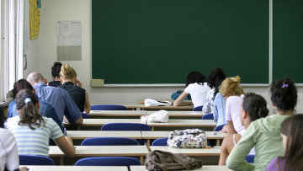

Slide 16
9. Учителя получают особый статус Новый закон впервые законодательно закрепляет особый статус педагогического работника. В том числе, учителя получают право пройти дополнительное профобразование по профилю не реже, чем один раз в три года. По документу им предоставляется ежегодный основной удлиненный оплачиваемый отпуск, длительный отпуск сроком до одного года не реже, чем через каждые десять лет непрерывной педагогической работы, а также досрочное назначение трудовой пенсии по старости. Педагогические работники, которые проживают в сельской местности или поселках, имеют право на компенсацию расходов на оплату ЖКХ. Новый закон также закрепляет норму, по которой расходы на оплату труда педагогических работников муниципальных общеобразовательных организаций не могут быть ниже уровня, соответствующего средней заработной плате в данном субъекте РФ.

Slide 18
10. Государственная аттестация девятиклассников становится обязательной Государственная итоговая аттестация (ГИА) для девятиклассников становится обязательной. Эксперименты по введению ГИА проводились в различных регионах с 2002 года. Экзамен проходит в виде тестирования на специальных бланках, похожих на бланки ЕГЭ. За организацию и проведение аттестации девятиклассников отвечают региональные власти, которые также проводят обработку результатов. Разработка контрольных измерительных материалов происходит на федеральном уровне.

Slide 19
Источник:
http://www.edu.ru/index.php?page_id=5&topic_id=21&sid=29718
Думай позитивно!!!

Slide 20
спасибо за внимание!
646670, Омская область, р.п. Большеречье, ул. 40 Лет Октября, д.3,каб 35 Телефон: 8 904 587 68 88 Эл. почта: crustal_peace@mail.ru Сайт Центра детского творчества: cdt.bol.omskedu.ru

